Slide 1



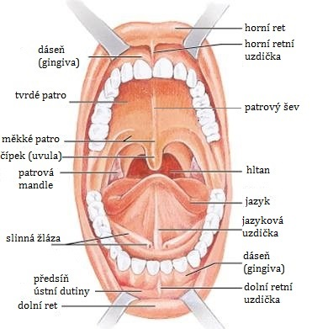
Ústní dutina
ZLCJ0383 Čeština pro cizince III

Slide 2
1. Napište rod (ten, ta, to) a formu plurálu.
ta
čelisti
mandle
___ čelist
___ čípek
___ dáseň
___ hltan
___ jazyk
___ kloub
___ kost
___ mandle
___ patro
___ předsíň
___ ret
___ šev
___ uzdička
___ žláza
ta
ten
čípky
to
patra
ta
dásně
ta
předsíně
ten
hltany
ten
rty
ten
jazyky
ten
švy
ten
klouby
ta
uzdičky
ta
kosti
ta
žlázy
ZLCJ0383 Čeština pro cizince III

Slide 3
2. Adjektiva
dolní
horní
měkký
tvrdý
čelistní
lícní
retní
jazykový
patrový
slinný
⇦ čelist
⇦ líce = tvář
⇦ ret
⇦ jazyk
⇦ patro
⇦ slina
ZLCJ0383 Čeština pro cizince III

